Slide 1
小世界现象
The Small-World Phenomenon

Slide 2
六度分隔
社会网络的短路径非常丰富，因此而得名的小世界现象，或称为“六度分隔”，一直以来成为具有传奇特色和科学魅力的研究专题

Slide 3
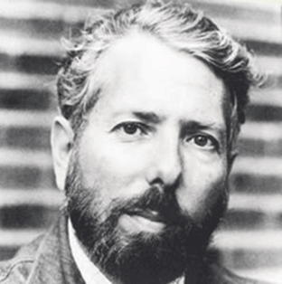
六度分隔
斯坦利·米尔格兰姆 (Stanley Milgram)
1933.8.15－1984.12.20
美国社会心理学家，曾在耶鲁大学、哈佛大学和纽约市立大学工作，在社会心理学领域做了大量研究工作
在哈佛大学时他进行了著名的“小世界实验”，该实验启发了六度分隔理论
主要著作有：《对权力的服从》、《电视与孤僻行为》、《社会生活中的个体》

Slide 4
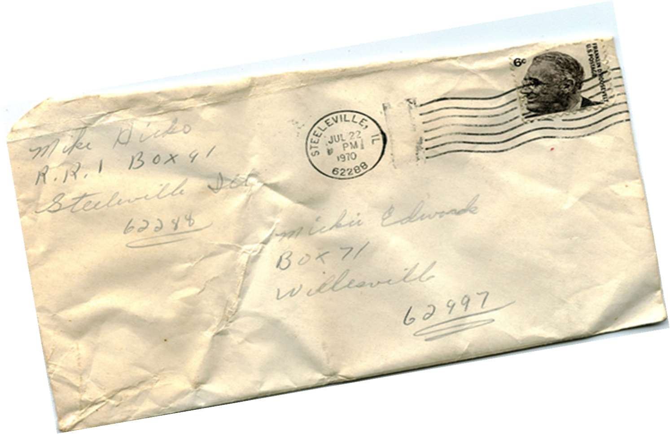
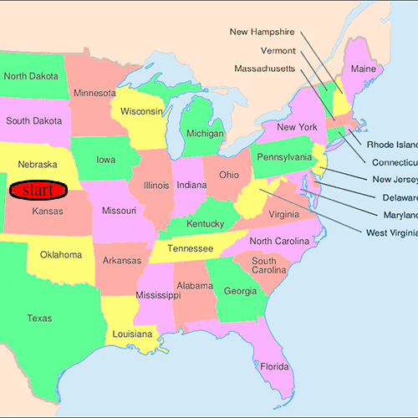
六度分隔
Milgram 的小世界(small world)实验（1967）
几百名“初始者”，要求每人通过转发争取让一个指定的人收到一封信；
向每个初始者提供了目标收信人的姓名、地址、职业等个人信息；
规定：参与者只能将信件直接发给能叫出名字的熟人，并请他继续转发。因此，如果一个参与者不认识目标收信人，则他不能直接将信寄给他；
结果，约1/3的信件经过平均六次转发到达了目标。

Slide 5
六度分隔—贝肯数
20世纪90年代，美国影迷和大学生中有一个流行游戏：找“贝肯数”
如果一个演员与贝肯合作过电影，那么他（她）的“贝肯数”就是1
如果一个演员没有与贝肯合作过，但与某个“贝肯数”为1的演员合作过，那么他（她）的贝肯数”就是2，以此类推
对超过133万名世界各地的演员的统计得出，他们平均的“贝肯数”是2.981，最大的也仅仅是8
凯文·贝肯
X战警、透明人、阿波罗13等

Slide 6


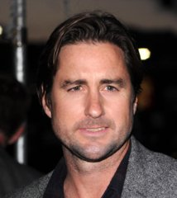


六度分隔—贝肯数
Jayne Mansfield's Car (2012)
Telling Lies in America (1997)
Tippi Hedren
Luke Wilson
A Countess
from Hong Kong (1967)
Around the World in 80 Days (2004)

Slide 7
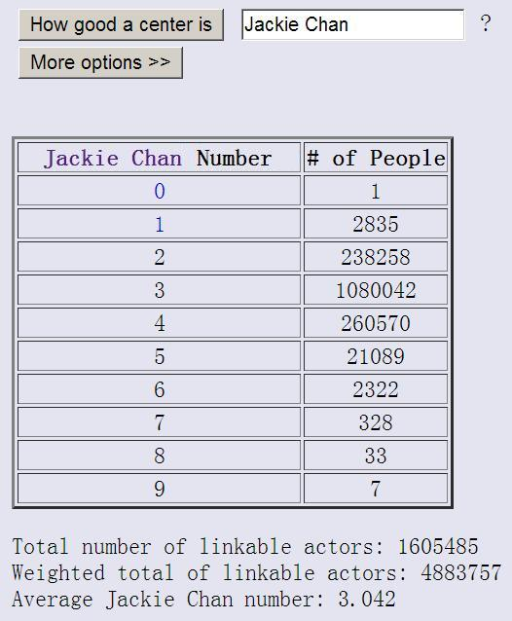









六度分隔—贝肯数
http://oracleofbacon.org/

Slide 8
六度分隔—埃尔德什数
埃尔德什数（埃数），以现代匈牙利数学家保罗·埃尔德什命名，是描述数学论文中一个作者与埃尔德什的“合作距离”的一种方式（发表论文高达1525篇，其次是欧拉）
保罗·埃尔德什的埃数是0，与其合写论文的埃数是1，一个人至少要k个中间人（合写论文的关系）才能与保罗·埃尔德什有关联，则他的埃数是k+1
美国数学学会的数据库中记录的超过40万名数学家们的“埃尔德什数”平均是4.65，最大的是13

Slide 9
六度分隔—埃尔德什数
The Erdös Number Project: http://www.oakland.edu/enp/
Nobel Prize winners
NAME | YEAR | SUBJECT | Erdős number
Alber Einstein | 1921 | physics | 2
Chen Ning Yang | 1957 | physics | 4
Tsung-dao Lee | 1957 | physics | 5
John F. Nash | 1994 | Economics | 4
Lloyd S. Shapley | 2012 | Economics | 3
Fields Medal winners / Wolf Prize in Mathematics winners
Shing-Tung Yau (丘成桐) | 1982/2010 |  | 2
Other distinguished scholars and famous people
Alan Turing |  | computer science | 5
Larry Page & Sergey Brin |  | Google | 3
J. Robert Oppenheimer |  | nuclear physics | 4

Slide 10
六度分隔—埃尔德什数
Kong, Xiangjie(PRC-ZHJ-CTP)→Sun, Youxian(PRC-ZHJ-CTP) → Zhang, Zhong Jun(PRC-JTU-AC) → Liu, Wan Quan(PRC-QTC-AU) ) → Caccetta, Louis(5-CUR-MS) → Erdős, P.(H-AOS)
http://wwwp.oakland.edu/enp/

Slide 11
后续研究
不少重复研究，包括Milgram（1970）自己
拓展
运用书信所做的研究具有重复性，电子邮件呢？
Dodds, Muhamad, and Watts（2003）
60,000个电子邮件用户
通过给熟人转发电子邮件的方式，将邮件送达13个国家的18位收件人
发现
通过认识的人，不一定有多熟悉
中间路径：5-7步
Notes:
Korte and Milgam（1970）在种族群体之间，做了同样的研究。结果与1967年的一致。
注意，这里的Watts，就是2006年与Kossinets在Science上发表同质性文章的那个。2003年时，他还在哥伦比亚大学社会学系。

Slide 12
网页之间的“社交”
全球互联网超过几百亿的网页，比人口总数多
问题
网页之间，有怎样的关系，也有“小世界”现象吗？
Albert, Jeong, Barabási（1999）; Barabási（2013）
没有关系的两个网页之间的直径为18.59次点击
Notes:
Albert, Jeong, Barabási（1999）在Nature上有一篇报道，说
Barabási的研究论文发布在最近一期的《皇家学会哲学学报》上，在他的研究中，网络世界变得跟人类社会一样，都拥有团结和联合的价值观。网页之间拥有清晰的联系和层级关系，就像大洲、国家和地区一样。
有趣的是，这项研究发现无论我们的因特网变得多大，互联性都会是不可动摇的铁律。
Barabási对多个不同规模的网络进行了分析，从很小的一个局域网到拥有一万亿文件的全网，“19次点击理论”统统都可适用。

Slide 13
测试题
下述说法哪些是正确的？小世界现象意味着：
人类社会网络的直径比较小
在人类社会网络中，人们之间的平均距离比较小
上述都不对

Slide 14
人类社会的小世界现象
社会网络中两节点间包含丰富的短路径
任意两节点间存在短路径的概率很高
短视搜索能够有效地找到这些短路径
短视搜索：在达到目标节点过程中，每一步只能看到邻居节点
对于“十分稀疏的”社会网络来说，这并不是必然的

Slide 15
从现象到问题
问题
为什么社会网络具有这样的性质？它们源于社会网络的哪些基本原理？
可以证明，完全随机的网络没有这样的性质
换句话说，能否依据社会网络的某些基本原理，说明这种性质的必然性？

Slide 16
形成社会网络的两种基本力量
同质性
共同朋友，邻里关系，同学，同事，共同兴趣
对应社会网络中的大量的“三角形”（圈子）
弱联系
偶然的原因，认识的“远程”朋友
对其所在的圈子并不一定熟悉
一种什么样的形式化网络，既体现这两种力量的作用，也便于我们分析其中是否有小世界现象？

Slide 17
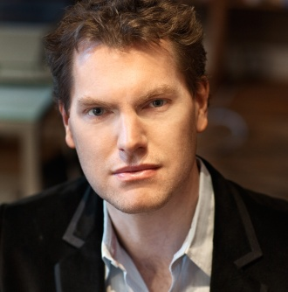
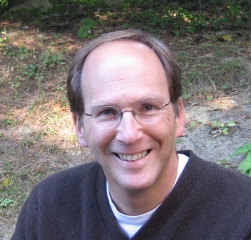
Watts-Strogatz模型
Duncan. J. Watts, & Steve. H. Strogatz,
Collective dynamics of ‘small-world’ networks.
Nature 393: 440-442 (1998)（被引用25987次，仍在不断增长中…）

Slide 18
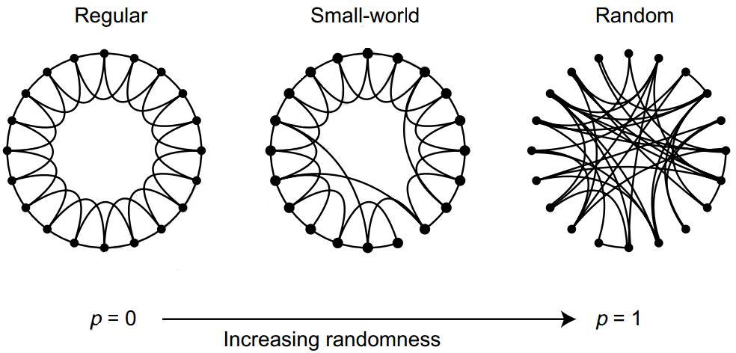
Watts-Strogatz模型（in paper）
A small-world network has no definite structure
A small-world network can be found between a highly ordered network and a randomly connected network
By varying the randomness p of the network connections, a network with the small-world behavior can be generated

Slide 19
Watts-Strogatz模型（in paper）
Two characteristics distinguish a small-world network
a low average path length L
the average shortest paths between any two nodes in the network
a large clustering coefficient C
the average local connectivity at every node in the network
Suppose that a vertex v has kv neighbours; then at most kv(kv – 1)/2 edges can exist between them (this occurs when every neighbour of v is connected to every other neighbour of v)
Let Cv denote the fraction of these allowable edges that actually exist
Define C as the average of Cv over all v

Slide 20
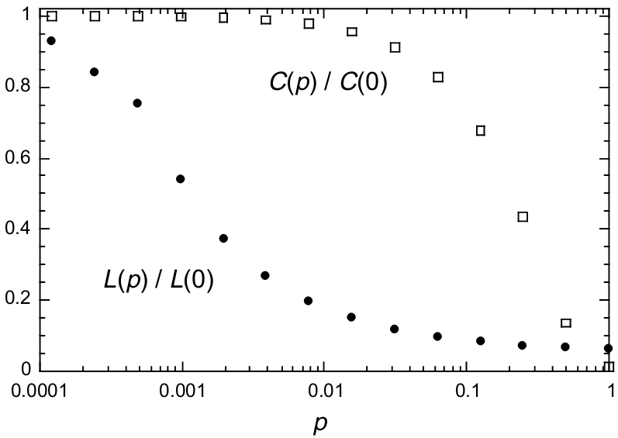
Watts-Strogatz模型（in paper）
The different characteristics among the three type networks
a perfectly ordered network: a high L and a high C
a randomly connected network: a low L and a low C
a small world network: a low L and a relatively high C

Slide 21
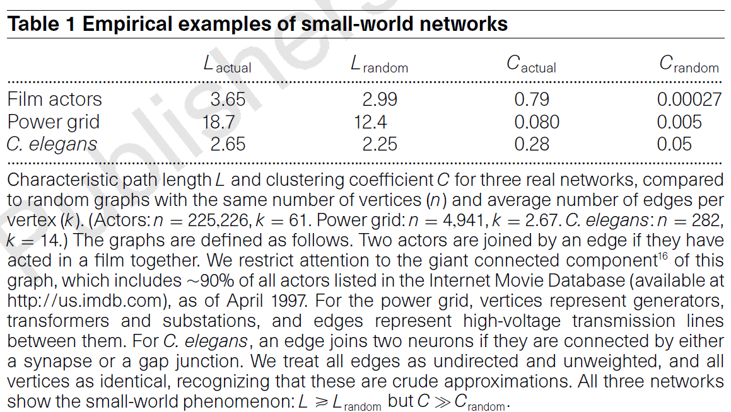
Watts-Strogatz模型（in paper）

Slide 22
小世界网络的定义
A small-world network is a type of mathematical graph in which most nodes are not neighbors of one another, but most nodes can be reached from every other by a small number of hops or steps
—— wikipedia
小世界网络模型是一类具有较短的平均路径长度又具有较高的聚类系数的网络的总称
——百度百科

Slide 23
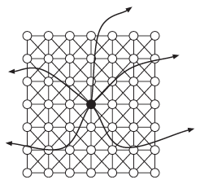
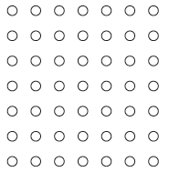
Watts-Strogatz模型
假设人们都生活在二维网格中
为每个节点创建两种连接：同质性连接、弱连接
同质连接：某节点到相距r网格步以内的节点的连接，r是常数
弱连接：每个节点也形成到其他k个随机均匀选择的节点的连接
想象大量节点排布成均匀网格状
连接近邻:确定性，连接远程:随机性

Slide 24
Watts-Strogatz模型
模型体现了同质连接和弱关系连接的概念，可以看成是现实社会网络的一个合理近似
可以证明：在这样的网络中，任意两点之间存在短路径的概率很高
也可以证明，Watts-Strogatz模型不能很好地体现第二个要求
短视搜索路径太长，尽管短路径存在
问题在于此模型中弱连接太“随机”：与产生同质相似性节点的连接没有任何关系，难以被有效利用

Slide 25
短视搜索（分散搜索）
相对于我们已经熟悉的“广度优先搜索”（无目标），这是一种有目标的基于局部信息的搜索，具有如下特点
每个节点有一个特征，任何两个节点之间的特征可以谈差别（距离）（不同于图论中定义的距离！）
每个节点都知道目标节点的特征，也知道自己和自己邻居节点的特征
搜索过程可看成是信息传递的过程，节点将信息传给离目标节点距离较近（差别较小）的邻居节点

Slide 26
短视搜索示例
0
F
1
E
2
节点：0, 1, …, 9, A, …,F
特征距离（差别）：由环上的相对位置定义，例如，节点0和A的距离为6
从0开始，以A为目标的短视搜索：0-C-B-A
而不能是：0-F-A
D
3
C
4
B
5
A
6
9
7
8
“短视搜索”没走“最短路径”！

Slide 27
测试：短视搜索
0
F
1
E
2
D
3
左图，距离（差别）由环上的相对位置定义，例如，节点0和A的距离为6
试给出从0开始，以9为目标的一条短视搜索路径，它是0和9之间在图中的最短路径吗？
C
4
B
5
A
6
9
7
8

Slide 28
一种一般的认识论方法
经常，在事物的宏观格局中存在某种性质，但若缺乏宏观视野，仅凭基于微观视野的追求，不一定能发现那种性质。
但如果事物的结构存在某种特征，使我们能够证明，基于微观视野的追求，就能揭示宏观性质，则是十分美妙的事情。
通过局部，理解全局；通过微观，理解宏观

Slide 29
Watts-Strogatz模型
回顾寄信（搜索）过程
每个人被告知：如果不认识目标人，就不能直接寄给他，但要有意识地转发，希望信件的下一站能离目标人近一些
大量实验结果证明这样做是有效的－－信件实际走了短路径－－说明现实社会网络结构支持这种做法
理论分析显示在W-S模型上这样做效果不好－－信件走的路径很长－－说明该网络模型不支持这种做法

Slide 30
Watts-Strogatz模型
需要一种社会网络模型，既反映任意节点对之间短路径的存在性，也支持在这种转发方式下短路径的可实现性
需要什么样的结构特征来体现这样的要求？
两个节点无论相距多远，都要有机会很快接近
两个节点的距离越近，存在直接连接的机会越大

Slide 31
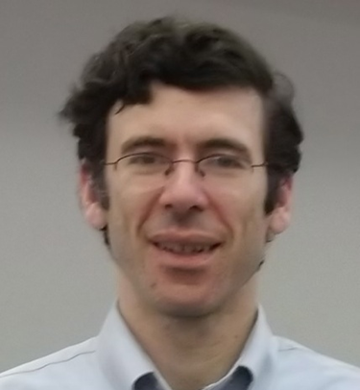
Watts-Strogatz-Kleinberg模型
Jon Kleinberg (网络、群体与市场)
Navigation in a Small World
Nature. 2000, 406(6789): 845.
（被引用1436次）
WSK模型引入一个衡量远程弱连接跨越距离的“尺度”
节点在r个网格步内与其他节点相互连接
节点的k个随机边以到该节点的距离衰减的方式生成，由聚集指数q控制

Slide 32
Watts-Strogatz-Kleinberg模型
三个参数（r, k, q）
r：同质性（邻近边）连接的丰富程度
k：远程（随机）连接的个数
q：控制远程连接的概率随距离递减的强度
w
v
q取多少为好？
u

Slide 33
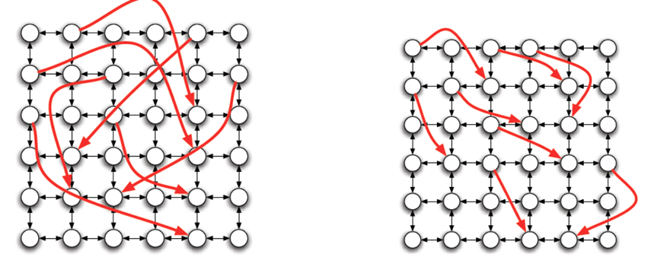
Watts-Strogatz-Kleinberg模型
不同q值对随机连接长度的影响
q值较小，随机边倾向于较远
q值较大，随机边倾向于较近
Watts-Strogatz模型对应于q较小
q太大也不好，远距离节点没了机会

Slide 34
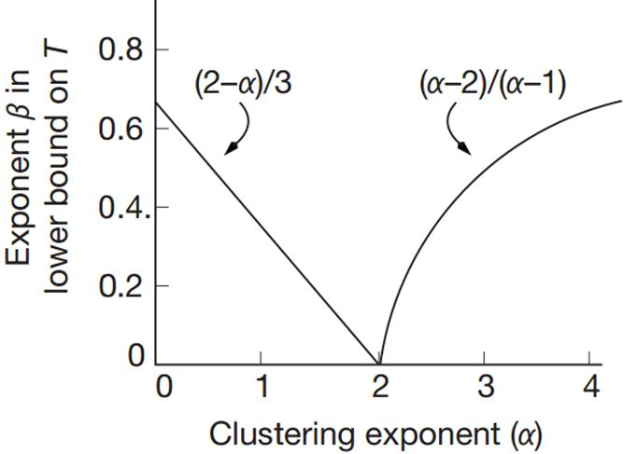
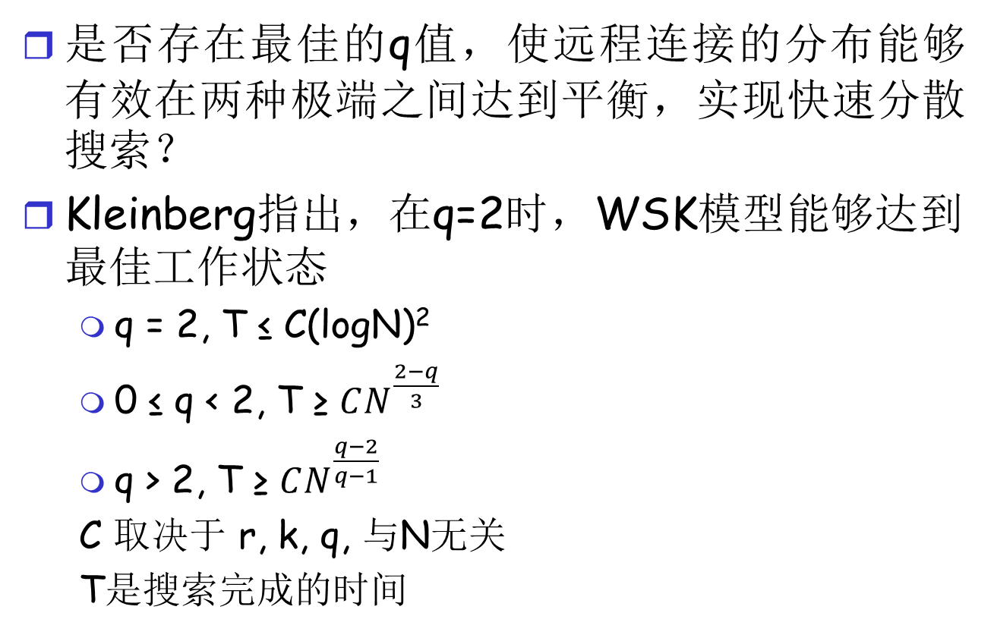
Watts-Strogatz-Kleinberg模型
是否存在最佳的q值，使远程连接的分布能够有效在两种极端之间达到平衡，实现快速分散搜索？
Kleinberg指出，在q=2时，WSK模型能够达到最佳工作状态
q = 2, T ≤ C(logN)²
0 ≤ q < 2, T ≥ $CN^{\frac{2−q}{3}}$
q > 2, T ≥ $CN^{\frac{q−2}{q−1}}$
C 取决于 r, k, q, 与N无关
T是搜索完成的时间

Slide 35
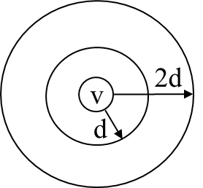
Watts-Strogatz-Kleinberg模型
q = 2的直观解释
主观上可以用不同的“分辨尺度”来描述距离
考虑到网络节点v的距离在d-2d范围内的节点组
面积与d²成正比，组中节点数应该与d²成正比
v连接到组中任一节点的概率取决于它与v的距离，即连接到任一节点的概率与d⁻²成正比
组中节点数与连接到任一节点的概率可以近似相互抵消，即：产生连接到这个环上某个节点的随机边的概率近似地独立于d值
因此，远程弱连接大致是均匀分布在不同分辨尺度内，能够有效缩短到目标节点的距离

Slide 36
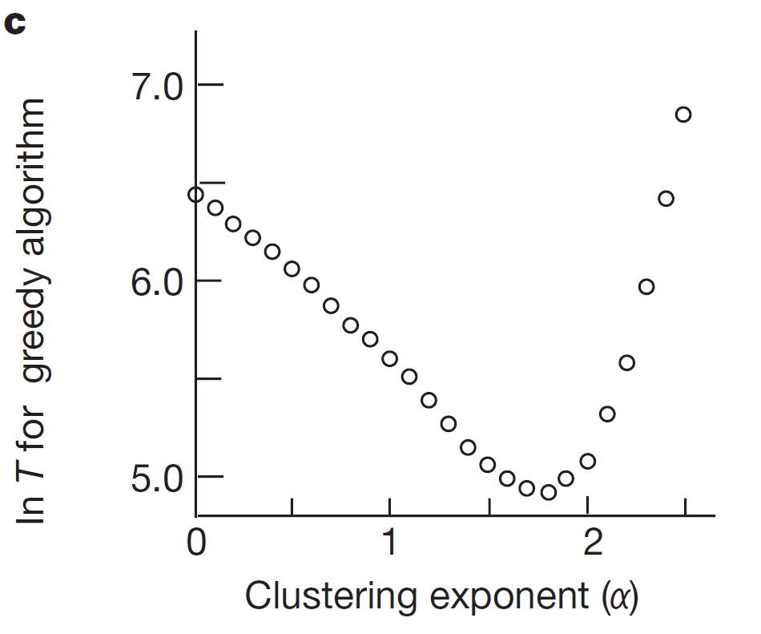
Watts-Strogatz-Kleinberg模型
仿真实验：由几亿个节点组成的网络中，考察不同的q值在分散搜索中的效果
对于这种规模的网络，在指数q介于1.5和2.0 之间时搜索效果最佳
随着网络规模的扩大，最佳的性能指数q越来越接近2
但是，现实社会网络中，人们成为朋友的概率真的随距离递减，并且递减强度幂次q真的等于2吗？
横轴为参数q，纵轴为从一个节点到达另一个节点所需的平均时间（跳步）

Slide 37
存在社会关系的概率与空间距离的关系的示意
3/4, 3/10, 4/12, 3/14

Slide 38
利用真实社会网络验证WSK模型
大规模在线社会网络是否体现了WSK（Watts-Strogatz-Kleinberg）模型的特点？
需要验证的特点？
在地理上节点均匀分布的社会网络中，两个人成为朋友的概率，与他们空间距离的平方成反比
注意到，这等价于与距离范围内的节点个数成反比
在线社会网络如何体现这种地理关系？

Slide 39
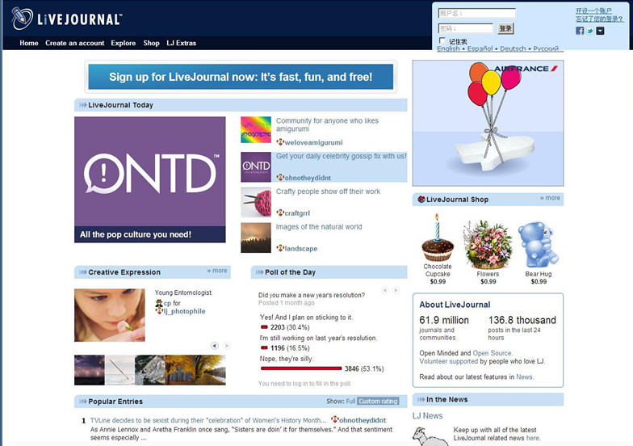
利用真实社会网络验证WSK模型

Slide 40
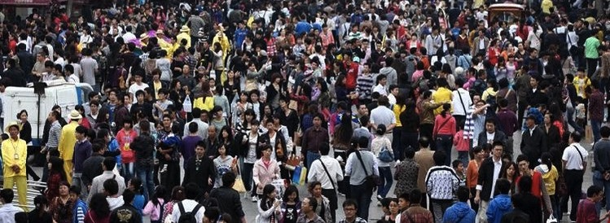
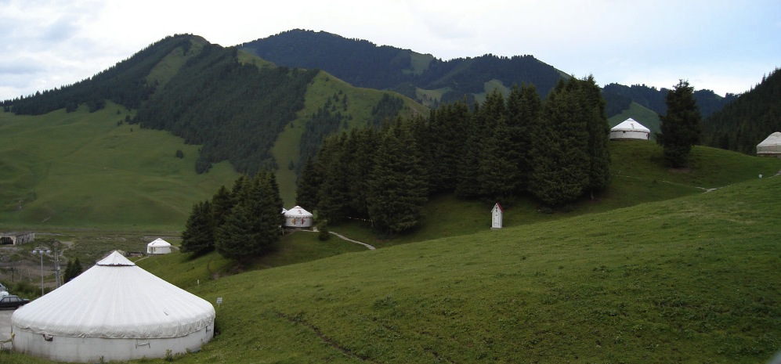
对社会网络的建立而言，地理距离范围内的人数比距离具有更实质性的意义

Slide 41
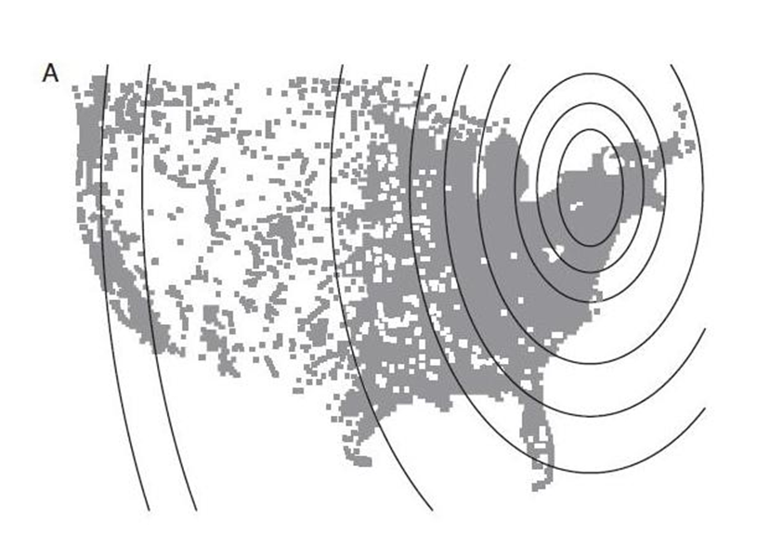
利用真实社会网络验证WSK模型
50万提供居住地邮政编码的用户及其好友
但他们是不均匀分布的，不符合模型的假设，需要做一些“适配性”工作
依据地理距离定义一个节点相对于另一个节点的排名
节点w在节点v眼里的排名：rank(w)=网络中比w离v近的节点的个数
LiveJournal中用户的地理位置分布
同一排名含同样多节点，统一了不同密度的区域

Slide 42
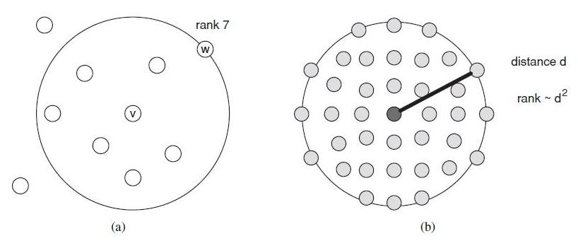
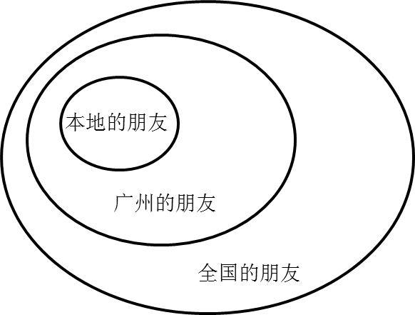
结合地理距离的节点排名
可以看成是节点在地理上均匀分布时区域范围概念的一种推广，“排名”与“距离”有对应关系
这就使我们能一般性地处理节点在地理上分布不均匀的问题了

Slide 43
利用真实社会网络验证WSK模型
需要验证的是
从地理上看，一个节点在任一距离上的朋友数量在同等距离节点总数中的占比随距离平方递减（1/d²）
等价于
一个节点在任一排名上的朋友（即有连接）数量在同等排名节点总数中的占比随排名递减（1/r）

Slide 44
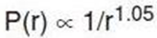
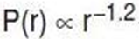
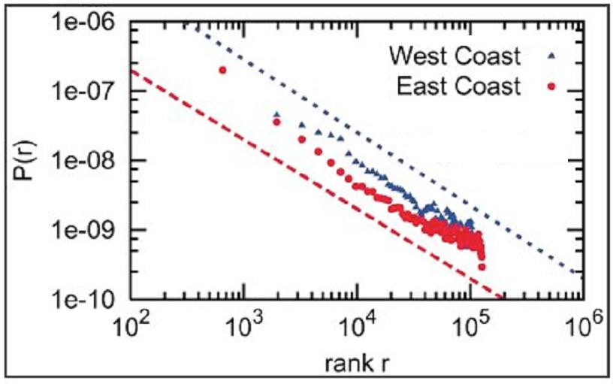
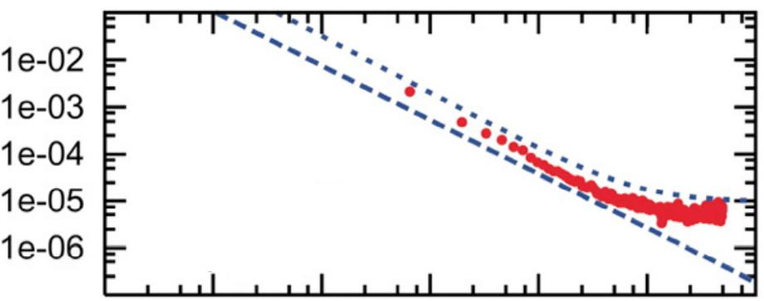
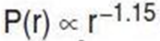
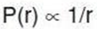
利用真实社会网络验证WSK模型
(a) 总体数据
(b) 东海岸和西海岸数据
这意味着，大量微观社交关系的建立总体上呈现一种最优化特征，或者说大量人群的随机社会活动相当于一台计算机，完成了一种优化计算（实现了最优参数）－－这可以看成是社会计算的一个实例，也是体现社会系统中微观与宏观关系的实例！
近乎完美的验证！（PNAS:美国科学院院报, 2005）
真实社会网络的测量参数与模型最优参数相当吻合！

Slide 45
进一步考察网络模型与社会网络的关系
Watts-Strogatz-Kleinbeig（W-S-K）网络模型试图反映的社会网络特征
由某种“亲近”（相似性）形成的近距离边
随机的远距离弱联系边
远程相邻节点数量在同距离节点总数中的占比随距离的平方减少
距离，是其中一个关键概念
地理空间位置的关系体现最直接的距离概念
节点的相对排名也体现了一种距离概念，克服了处理节点在地理空间上分布不均匀情形的困难
在社会生活中，人们之间还有什么有意义的距离概念？

Slide 46
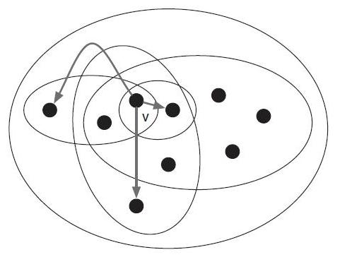
社会焦点与社会距离
焦点可以是任何类型的社团、职业、邻居、共享信息，或是围绕某种活动的社会组织
一个人可能参加多种焦点，焦点是两人建立关系的一个基础
可以想象，两人的亲近程度（“距离”）与共处的焦点的规模有关，越小越近
定义“社会距离”：两人同属最小焦点的规模（大小）

Slide 47
社会焦点与社会距离
如同排名，可以建立这种社会距离与W-S-K网络空间距离之间的对应关系
从而我们可以来考察以社会距离度量人们之间亲近关系的真实社会网络中是否也体现了W-S-K网络的第三条性质
Adamic和Adar以惠普实验室人员的email数据为对象进行的分析表明，该性质体现明显：社会距离为d的员工之间产生连接的概率与d^{-3/4}成正比
节点：员工；边：一段时间内交换过邮件
社团：惠普实验室的管理层次结构

Slide 48
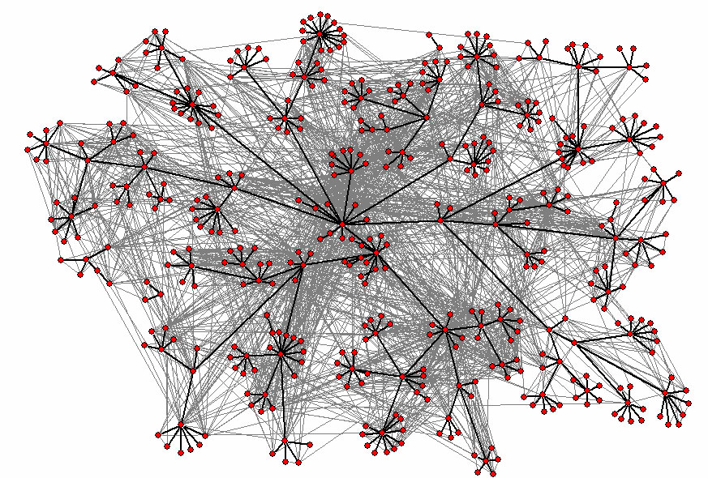
Email联系与组织机构层次的叠加分析

Slide 49
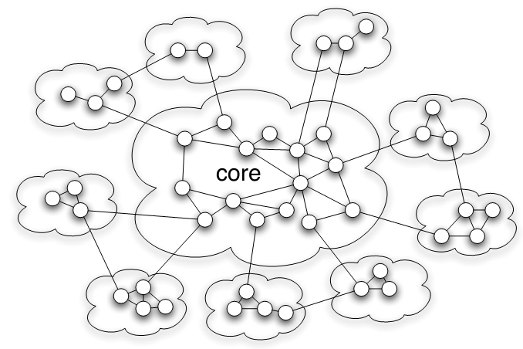
核心-外围结构与搜索
大型社会网络具有很丰富的结构特点，Milgram式的网络搜索当目标人物很富有且社会地位较高时最容易成功
大型社会网络往往由核心-外围结构组成：社会地位较高的人连接在一个密集连接的核心，地位较低的人分散在网络外围

Slide 50
核心-外围结构与搜索
搜索向核心移动，连接结构会变得越来越丰富；向外围移动时，连接结构变得越来越贫瘠
引入社会地位的直接影响会产生更丰富的模式，人们处在可以彼此发现的基础社会机构，可以积极地构建一条朝着一个特定目标的路径

Slide 51
一些近期的研究成果
Some papers
Small-World Network in OMNeT++. 2012 Third International Conference on Intelligent Systems Modelling and Simulation
The accuracy of small world chains in social networks [J]. Social networks, 2006
The World Is Not Small for Everyone: Inequity in Searching for Knowledge in Organizations[J]. Management Science, 2010
......

Slide 52
小结：从小世界研究看科学的道路
Milgram（米尔格拉姆）的实验（1967）
第一个惊奇：六度分隔！
第二个惊奇：那些信居然能沿短路径到达！
Watts-Strogatz的社会网络模型，对第一个惊奇给予了解释（1998）
Watts-Strogatz-Kleinberg模型，对第二个惊奇给予了解释（2000）
W-S-K模型在大规模OSN和现实SN中得到验证（2005）
实验现象
理论解释
测量验证

Slide 53
小结：从小世界研究看科学的道路
实验现象→理论模型＋完善＋提炼→实际测量验证与推广
这用了几十年的时间！
“…以及随后的相关结果标志着典型科学研究中一系列环节的完成，（1）实验观察，（2）建立基于观察到的现象的数学模型，（3）基于这个模型进行预测（最优参数），（4）根据实际数据验证这个预测（模型概念的“适应性处理”）。这就是人们所希望看到的实验、理论、测量相结合的研究方法论的实践。”

Slide 54
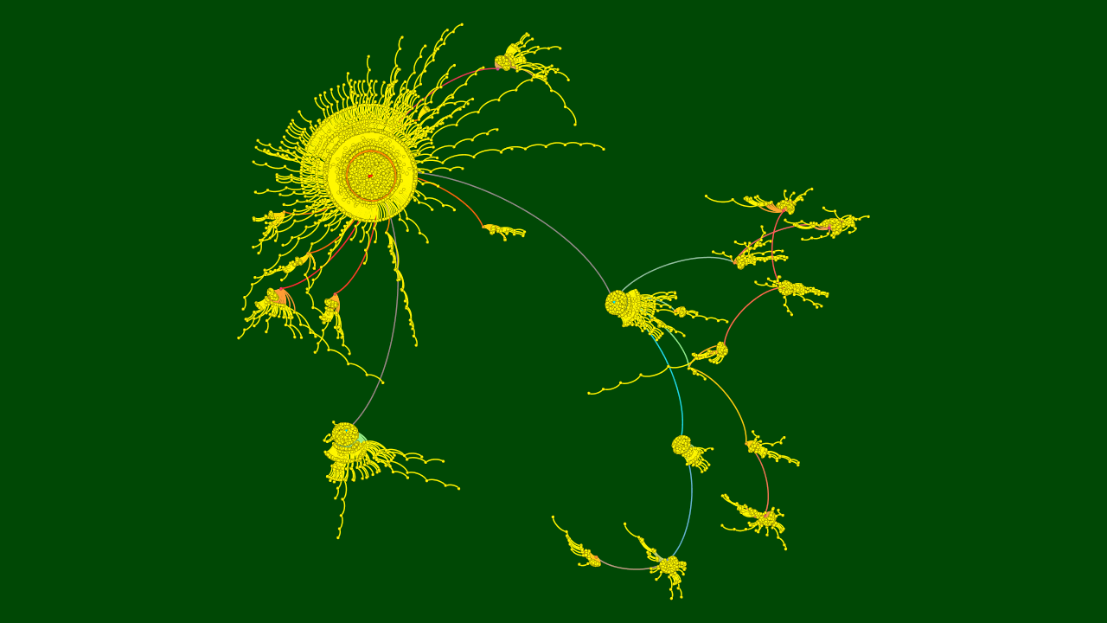
例子：微博的转发
博 主：郭敬明（新浪微博）
话 题：电影《小时代》
图 形：转发路径结构
转发量：10万
资料来源：新浪微博@社会网络与数据挖掘

Slide 55
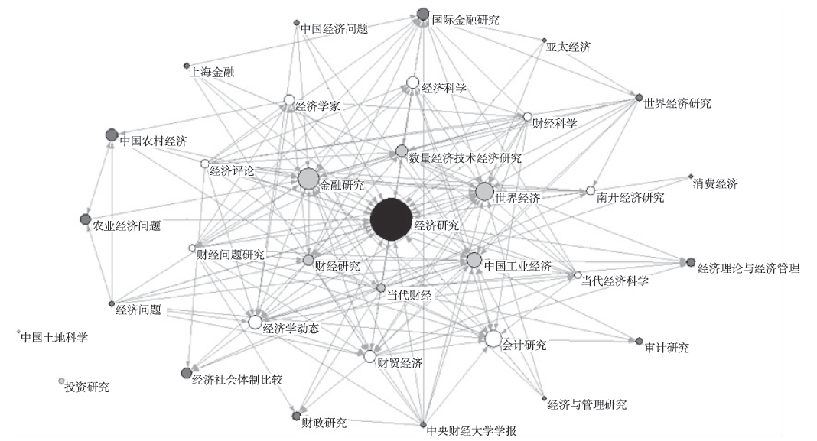
例子：经济学期刊的引用
经济学期刊核心-边缘结构图
资料来源：宋歌 2011

Slide 56
理论与现实
理论上
处在网络结构中的节点，不同的节点如果有相同的聚集系数，其被连接到的概率应该是一样的
现实中
Milgram（1967）的第一次就已经暗示了，寻找地位较低的人（神学院学生的妻子），会更加困难
人们观察到，媒体寻人较之个体寻人有更高的成功率
回想“结构洞”，处于结构洞位置上的人，其被找到的概率，远远大于一般节点上的人

Slide 57
社会意义
如果处于更高社会地位、且在结构洞位置上呢？故
网络结构本身是重要的，尤其是在可计算性上
同样重要的是，网络结构的社会属性
具有相同网络结构，却有着不同社会属性的网络，在现实社会中，具有着不同的“可连通性”（社会含义）
社会地位高的人，具有更多的“关系资源”，更好的连通性

Slide 58

关于小世界的电影
Six Degrees of Separation (1993)：
I read somewhere that everybody on this planet is separated by only six other people. Six degrees of separation. Between us and everyone else on the planet.
Notes:
电影讲威尔史密斯冒充知名黑人影星薛尼鲍迪的儿子，闯进了史达卡钱宁的家中, 将他夫妇俩唬得一楞一楞的。最后让史达卡钱宁对自己的生活产生反思。片子对六度分离的理论有提及，但是并没有通篇去阐述。可以说威尔史密斯因为偷盗了朋友的电话簿，去进行冒充的举动是他想要实践六度分离的理论。但影片的重点比较是史达卡钱宁对过往生活的醒悟。史达卡钱宁还因为此片入围过奥斯卡女主角奖。

